Slide 1
Philosophie
Die Vorstellungen eines Philosophen unter Ausgrenzung anderer Vorstellungen

Slide 2
Erkenntnistheorie
Was versteht man unter „naivem Realismus“?
Warnungen aus der Erkenntnistheorie: Höhlengleichnis, Schopenhauers Welt als Wille und Vorstellung
Descartes unerschütterliches Fundament: cogito ergo sum (und der Fluss der Zeit?). Nennen wir es mal Bewusstsein.
Weiter mit der Warnung von Jesus im Ohr: „Wahrlich, ich sage euch, wenn ihr nicht umkehret und werdet wie die Kindlein, so werdet ihr nicht in das Reich der Himmel eingehen.“

Slide 3
Demontage der Ich-Vorstellung
Das räumliche Abgrenzungsproblem: wo höre ich auf? Welche Bakterien gehören noch zu mir und welche nicht?
Das zeitliche Abgrenzungsproblem: bin ich wirklich geboren worden oder habe ich mich allmählich herauskristallisiert? Wieviele Ichs ist ein Säugling? Null?
Multiple Persönlichkeiten: warum sollen sie Gestörte sein?
Zeitliche Abgrenzung am Ende: „Sage uns, wie unser Ende sein wird.“ Jesus sprach: „Habt ihr denn schon den Anfang entdeckt, daß ihr nach dem Ende fragt? Denn dort, wo der Anfang ist, dort wird auch das Ende sein. Selig, wer am Anfang stehen wird, und er wird das Ende erkennen und den Tod nicht schmecken.“
Entsteht Geist aus Lego-Bausteinen? „creatio ex nihilo“?

Slide 4
Die Rolle der Wortsprache
Synchronisation von menschlichem Verhalten
Erzeugt Information durch ihr zerhackendes Schubladenprinzip. Aber Heraklit mahnt: Man kann nicht zweimal in denselben Fluss steigen.
Sie ist pragmatisch. Dürr: Ich nenne daher unsere Umgangssprache gerne die „Apfel-Pflück-Sprache“.
Sie ist nicht zum Zweck der Erkenntnisfindung erfunden worden, sondern zum Überleben. Deswegen vertrauen wir ihr so sehr.
Wenn sie nicht zur Wirklichkeit passen sollte, wäre sie ein Schleier (maya).

Slide 5
Das Mysterium von Lust & Schmerz
Bewusstsein kein Problem, ist halt einfach da
Empfindungen, Erscheinungen vor dem Bewusstsein: kein Problem
Warum sind aber manche davon Lust und andere Schmerz?
Wieso für den einen dies Lust und für den anderen dies Schmerz?
Wieso heute Lust und morgen dasselbe Schmerz?
Dadurch wird der Wille geleitet.

Slide 6
Freunde sind schlecht?
Die stabilisierende Wirkung der sozialen Umgebung
Die Verzweiflung des Einsamen: wenn niemand da ist, der einen bestätigt
Praxis im alten Indien: gehe in den Wald!
Gute Bücher sind auch Freunde
Wieso Genies und Wahnsinnige verwechselbar sind
Am Ende: der Altersstarrsinn

Slide 7
Die Formung
Die Tautologie: eine Form, die durch ihr Dasein die Wahrscheinlichkeit für die Entstehung ähnlicher Formen erhöht, erscheint uns in ähnlicher Form häufiger (dann lohnt sich dafür eine extra Begriff).
Darwinismus, Sozialdarwinismus
Pflanzen, Tiere, Gruppen, Vereine, Staaten, Bräuche, Gesetze, Software
Endliche Resourcen → Kampf, Kooperation

Slide 8
Ethik - was sollen wir tun?
Die Bedeutung solcher Worte: gut, schlecht, schön, häßlich
Der Wille der verschiedener Formen: Steine (Schopenhauer, Animismus), Bakterien, …, Staaten. Daraus die verschiedenen gut & schlecht und die ziellosen Diskussionen.
Kategorischer Imperativ/goldene Regel als Antwort?
Der Sinn des Lebens
Die Lösung der Theodizee: Verwechslung mit Gott
Als Trost: die vorübergehenden Augenblicke der Liebe

Slide 9
Die Schleier (z.T. Wdh.)
Der weite Weg vom Ereignis bis zur Empfindung. Waches Erleben ist auch nur ein Traum.
Der leibliche Wille will nicht erkennen sondern die Form bewahren.
Die Freunde
Die Wortsprache
Neu: die Digitalisierung / digitale Demenz Nur das darf in die digitale Welt, was von unserem kleinen Verstand erfasst werden kann. Dient wieder der Formung, nicht der Erkenntnis.

Slide 10
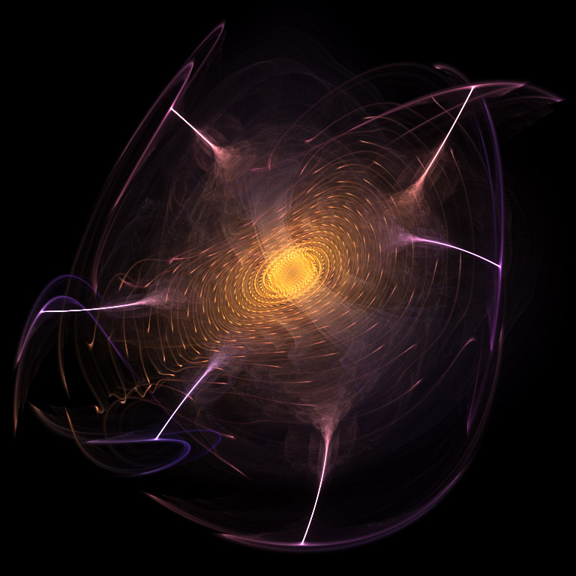
Mechanik
Mechanik: Zerlegbarkeit als idealisierter Fall (lineare Näherung). Nichtlinearität → Ganzheit, deterministisches Chaos, Lebendigkeit?
Dürrsches 3-fach Pendel: nichtlinear, nur 3 Freiheitsgrade
2 Gramm Kohlenstoff: 1000000000000000000000000000000000 Atome; jedes mit einem Proton nach Görnitz à 100000000000000000000000000000000000000000 Q-Bits (aber Vorsicht!)

Slide 11

Relativitätstheorie
Der Einzug der Subjektivität. Die Sicht bestimmt:
wie schnell Zeit vergeht (Zwillingsparadoxon)
wie lang ein Meterstab ist
ob es sich um Zeit oder Raum handelt
ob ein Feld elektrisch oder magnetisch ist
wie viele Teilchen „da sind“ (relativistische QFTen)
wieviel Energie das Benzin im Tank „hat“
Die Theorie funktioniert! Wären da nicht die zeitartigen Schleifen, die Unvereinbarkeit mit der QT, …

Slide 12
Quantentheorie
Unsere genaueste Theorie. Vorhersagen mit 10-stelliger Genauigkeit. Genau = nah an der Wirklichkeit.
Frisst die alte Naturwissenschaft experimentell immer mehr auf. Theorie hinkt nach.
Bewusstsein
alles hängt mit allem zusammen, keine Teile mehr
Ein nichtverstandener nichtlinearer Prozess, Zufall?
linear, deterministisch, auf unendlich viele Arten in unabhängige Teile zerlegbar

Slide 13
Quantentheorie
Die Dinge, die wir kennen sind alle sekundär, nach dem nichtlinearen Prozess.
Feynman: niemand versteht die QT!
Joos: There are no particles!
Baker: Against field interpretations of QFT
Dürr: Im Grunde gibt es Materie gar nicht … Materie und Energie treten erst sekundär in Erscheinung – gewissermaßen als geronnener, erstarrter Geist. Und die Raumzeit?
Derezinski: But there is no Hamiltonian (= Energie)

Slide 14
Das Messproblem
Harmloser Titel für elementares Problem: wir verstehen das Werden nicht.
Wahrscheinlichkeitsinterpretation
Die Schrödingerkatze
Wigners Freund
Everetts Auswege
Was die Dekohärenztheorie löst und was nicht
Heisenbergschnitte
Many Minds Interpretation

Slide 15
Information
Zeilinger:

Slide 16
Ontologie: was ist?
QM halbklassische Theorie mit gemeinsamer Zeit → Energie & Co. ist nur ein anderes Wort für das Seiende. [H,Co.] = 0. QM ist nicht der finale Maßstab!
QFT: Zeit ist subjektiv, Energie auch? Ist jetzt nur noch Werden?
Gesetze des Wandels scheinen da zu sein (ohne Gesetz keine Struktur)
Symmetrien (sehr strenge Gesetze)
Q-Bits als Ersatz für die klassischen Lego-Bausteine?
Bewusstsein und der Pfeil der Zeit
Lust, Schmerz, Liebe, Hass und Wille
Es gibt keine getrennten Dinge. Die Welt besteht nicht aus Dingen. Ihr seid alle dasselbe Ding. Geburt und Tod sind Illusion.

Slide 17
Mathematische Grundlagen der QT
Funktionen mehrerer Veränderlicher in Differentialgleichungen
n-Tupel: Vektoren, Spinoren
Differentialoperatoren für die Funktionen
Matrixoperatoren für die n-Tupel
wir bekommen gekoppelte lineare DGL-Systeme
komplexe Zahlen: nur eine besondere Algebra für die Multiplikation (es geht auch mit reellen Matrizen, es gibt noch mehr solche Algebras…)
alles über 1 Kamm scheren: Hilbertraum und lineare Operatoren als abstraktes Modell für Funktionen/n-Tupel und lineare Differential- und Matrixoperatoren
Die aufgrund der Linearität beliebige Zerlegbarkeit (freie Wahl der Basis), z.B. Fouriertransformation
Eigenwerte linearer Operatoren
Das Skalarprodukt. Die Zweischichtigkeit: linear und nichtlinear
Produkträume, offene Quantensysteme, Dichteoperatoren, Verschränkung und Ganzheit

Slide 18
Quantenmechanik
Quantentheorie
Quanten-mechanik
Quanten-feldtheorie
String-Theorie
Schleifen-quanten-gravitation
…
halbklassisch, Korrespondenzprinzip
es gibt eine absolute Zeit (passend zu unserer Alltagsvorstellung, erst mal ausreichend für Quantenrechner)
Schrödingergleichung, Pauligleichung
Beispiele (Wasserstoffproblem, harmonischer Oszillator)
Die unitäre Zeitentwicklung: „es geschieht nichts“ (Heisenberg). Integration der Schrödingergleichung.

Slide 19
Interpretationen der QT
Das Messproblem: seine Dreifaltigkeit und 2/3 Lösung durch Dekohärenztheorie
Das verbleibende schlimme 1/3: die totlebendige Schrödingerkatze.
Die Wahrscheinlichkeitsinterpretation (z.B. Stern-Gerlach-Experimente) mit Kollaps der Wellenfunktion
Wigners Freund, Heisenbergsche Schnitte
Die Viele-Welten-Interpretation („many minds“)
[Die „shut up and calculate“ Interpretation]
Es gibt keine Teilchen, es gibt keine Materiefelder, es gibt Symmetrien, mathematikartige Gesetze, Bewusstsein.

Slide 20
Quantenrechner
Klassische Informationstheorie: Information und Entropie nach Shannon
[Das Problem des Kontinuums mit der Information, die Willkür der Einteilung, absolute Information durch schwarze Löcher?]
Q-Bit als kleinste sinnvolle Einheit, die Beziehung zwischen Q-Bit und klassischem Bit
Q-Bit Beispiele (es gibt auch Q-Trits, …)
Produkträume von Q-Bits und unitäre Zeitentwicklung = Quantenrechner
In etwa bis zur Hälfte von https://quantiki.org/wiki/basic-concepts-quantum-computation

Slide 21
Weiterführende Literatur

